Slide 1







PIPELINE DATA END-TO-END
Data Engineering | Analytics | Machine Learning
Pipeline Data Engineering complet transformant les données BLS en dashboards interactifs et en insights analytiques, avec une approche SQL dynamique et un modèle de prévision basé sur le Machine Learning.
Zineb ET-TAHERY | Avril 2026

Slide 2
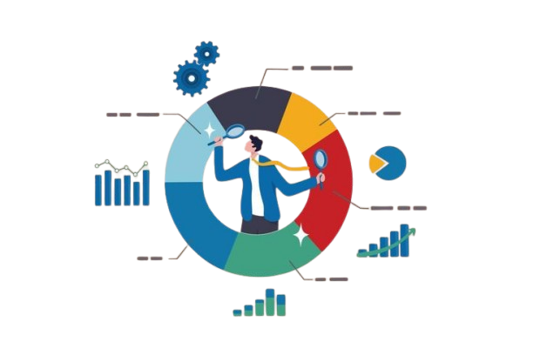
CONTEXTE
Le marché du travail génère un volume important de données économiques complexes, difficiles à exploiter directement.
Ces données nécessitent un traitement structuré afin de garantir leur qualité et faciliter leur analyse.
Dans ce contexte, la mise en place d’un pipeline data automatisé devient essentielle pour transformer les données brutes en informations exploitables et aider à la prise
VOLUME DE DONNÉES
COUVERTURE TEMPORELLE
SOURCE
36M+
2015 - 2024
Bureau of Labor Statistics (BLS)
Lignes d'enregistrements
10 ans d’historique
Les États-Unis

Slide 3


PROBLÉMATIQUE & OBJECTIFS
ces données du marché du travail sont volumineuses et difficiles à exploiter.
c
PROBLÉMATIQUE
OBJECTIFS
Les données du marché du travail sont volumineuses et difficiles à exploiter.
Comment transformer ces données brutes en informations claires et utiles pour l’analyse et la prise de décision ?
Mettre en place un pipeline data automatisé
Nettoyer et structurer les données
Analyser l’emploi et les salaires
Créer un dashboard interactif
Prédire les tendances avec le Machine Learning

Slide 4






OUTILS ET TECHNOLOGIES
Python
PySpark
Databricks
Delta Lake
SQL
Scikit-learn
Jira & Confluence

Slide 5


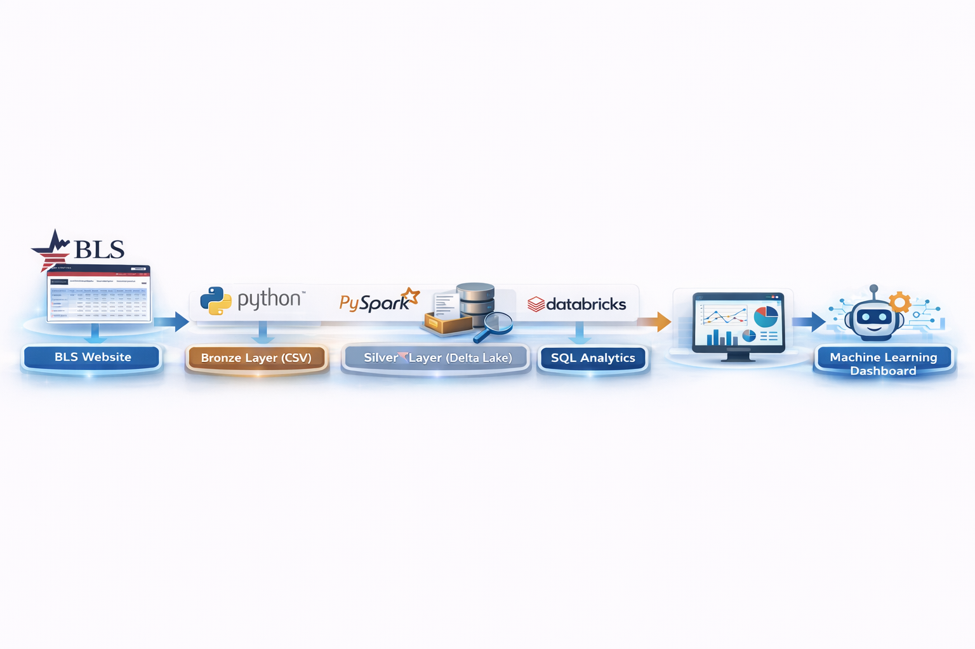
ARCHITECTURE DATA PIPELINE
Le projet repose sur une architecture Data Lake moderne permettant de traiter et analyser les données efficacement.
SoSourcrce
SoSourcrce
SoSourcrce
SoSourcrce
SoSourcrce
SOURCE
BRONZE
SILVER
GOLD
CONSUMERS
Ingestion des données
Données brutes
Données nettoyées
Couche analytique
Exploitation
Scripts Python
Données BLS QCEW
Scripts Python (Requests, Zipfile)
Stockage des données brutes (CSV)
Tables Delta Lake
Partition par Année
Traitement avec spark
Nettoyage et Typage des données
Normalisation
Analyse via SQL
Calcul des KPIs métiers
Tables Agrégées optimisées
Dashboards interactifs (Databricks SQL)
Modèles Machine Learning (Scikit-Learn)

Slide 6


INGESTION & TRAITEMENT BRONZE
AUTOMATISATION
VOLUME DE DONNÉES
STOCKAGE CLOUD
Scripts Python robustes utilisant des bibliothèques standards pour automatiser l’ingestion des données.
Traitement de données BLS QCEW sur plusieurs années.
Utilisation des fonctionnalités Databricks pour stocker les données brutes.
36M +
10
Databricks Volumes
Téléchargement automatique des fichiers
Gestion des fichiers compressés (ZIP)
Extraction multi-fichiers
LIGNES
ANNEÉS
gestion du stockage
Données conservées à l’état brut (sans transformation)
Garantie de l’intégrité des données source
Partitionnement par Année
optimisation des performances

Slide 7


NETTOYAGE & TRANSFORMATION (SILVER)
NETTOYAGE DES DONNÉES
POURQUOI SPARK ?
Le traitement de 36M+ de lignes nécessite une scalabilité horizontale native.
Suppression des valeurs nulles
Filtrage des données utiles
Gestion des valeurs négatives
TRANSFORMATION
Traitement distribué (cluster Databricks)
Optimisation des jointures complexes
Gestion efficace des données
Création de nouvelles colonnes (sector_type, covid_period)
Normalisation des données
Typage des colonnes
ENRICHISSEMENT
Ajout des noms d’industries
Mapping des codes
Ajout d’indicateurs (is_disclosed)
QUALITÉ DES DONNÉES
Suppression des doublons
Vérification des données
Préparation pour l’analyse

Slide 8

ANALYSE & KPIS (GOLD LAYER)
AGRÉGATION DES DONNÉES
CALCUL DES KPIs
Calcul des indicateurs globaux
Regroupement par année et secteur
Préparation des données pour l’analyse
Total de l’emploi
Salaire moyen
Nombre d’établissements
ANALYSE DES DONNÉES
OPTIMISATION
Comparaison Public vs Privé
Analyse des tendances
Identification des industries clés
Création de tables agrégées
Optimisation pour les requêtes SQL
Préparation pour le dashboard

Slide 9
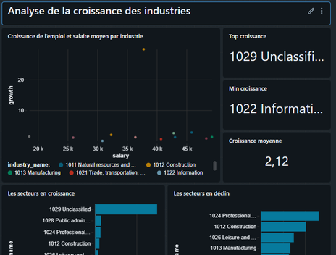
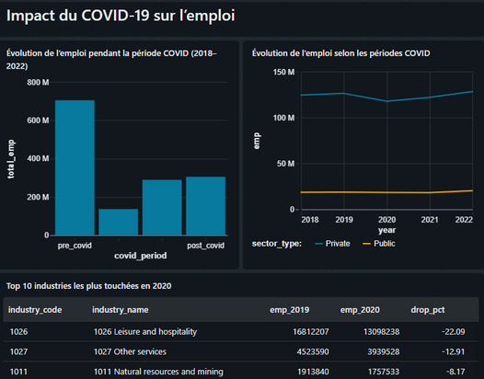
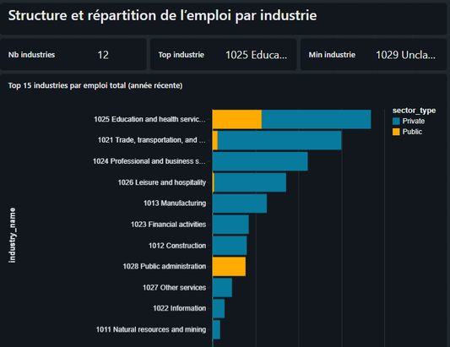
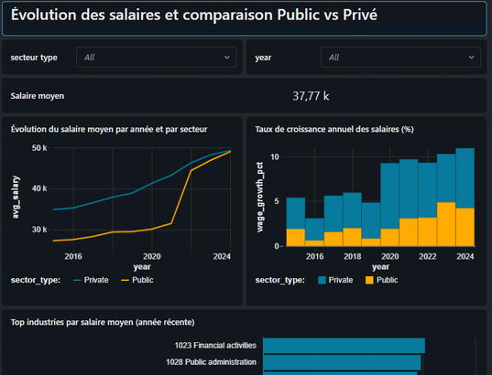
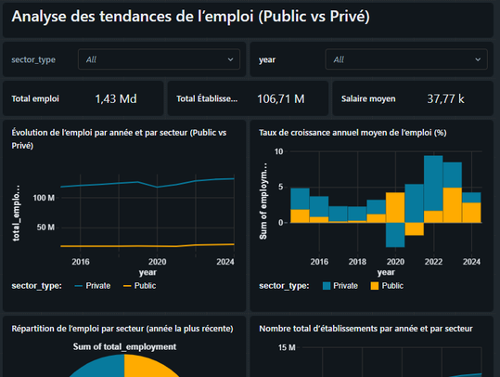
VISUALISATION & DASHBOARD
CROISSANCE INDUSTRIES
COVID IMPACT
TOP INDUSTRIES
étude des secteurs en croissance ou en déclin
analyse de l’impact de la pandémie
SALAIRE
identification des industries les plus importantes
VUE D’ENSEMBLE
analyse des salaires et comparaison Public vs Privé
suivi global de l’emploi et des tendance

Slide 10
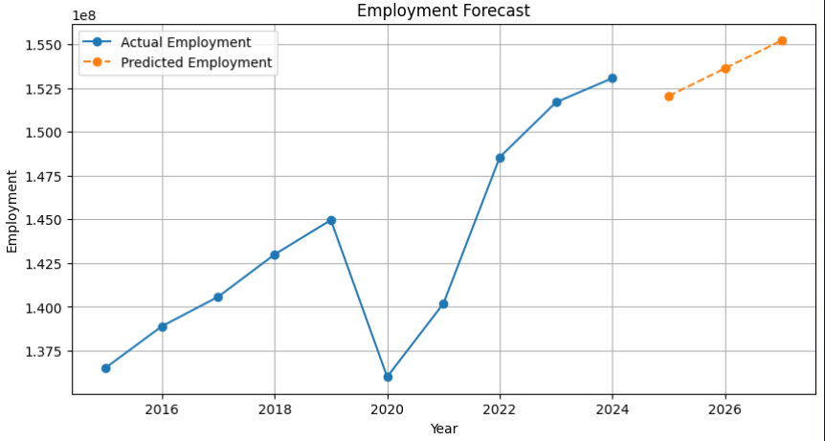
MACHINE LEARNING
🤖 MODÈLE & APPROCHE
PRÉDICTION DE L’EMPLOI (MILLIONS)
Utilisation d’un modèle de régression linéaire pour analyser et prédire l’évolution de l’emploi à long terme.
Projection de l’évolution de l’emploi pour les prochaines années basée sur les données historiques.
Agrégation annuelle des données QCEW
Utilisation de la variable temporelle (année)
Analyse des tendances de croissance
Year | 2025 | 2026 | 2027
Emploi | ~152M | ~153M | ~155M

Slide 11
DÉMONSTRATION

Slide 12
CONCLUSION
Ce projet a permis de mettre en place un pipeline data complet, depuis l’ingestion
des données jusqu’à leur analyse et visualisation.
Les données brutes ont été transformées en informations utiles, facilitant la compréhension du marché du travail et la prise de décision.
RECOMMANDATIONS
Suivre les tendances de l’emploi pour anticiper les changements du marché
Investir dans les industries les plus performantes
Soutenir les secteurs en croissance et surveiller les secteurs en déclin

